Slide 1



PROPOSTA DI UNA METODOLOGIA INTEGRALE
E MULTICRITERIALE PER IL RIUSO SOSTENIBILE DI EDIFICI INDUSTRIALI DISMESSI
Giuseppe Donnarumma, PhD
Fisciano (SA), 20 maggio 2016

Slide 2

UNA METODOLOGIA INTEGRALE
E MULTICRITERIALE PER IL RIUSO SOSTENIBILE DI EDIFICI INDUSTRIALI DISMESSI
Introduzione
Il patrimonio industriale tra dismissione e recupero
Le potenzialità di riuso e di riconversione funzionale
Proposta di una metodologia «integrale» e multicriteriale per il riuso sostenibile
Conclusioni

Slide 3
Nel 2011 la Commissione Europea ha pubblicato una “Tabella di marcia verso un’Europa efficiente nell’impiego delle risorse” (Commissione Europea, 2011b), nella quale si propone l’obiettivo di un incremento dell’occupazione netta di terreno pari a zero da raggiungere, in Europa, entro il 2050.
Nel 2012 la stessa Commissione ha pubblicato le linee guida per “limitare, mitigare e compensare l’impermeabilizzazione del suolo” (Commissione Europea, 2012), in cui, tra i vari indirizzi, vengono incoraggiate politiche di riutilizzo di aree già costruite, compresi i siti industriali dismessi.
Negli ultimi anni il tema del recupero delle aree e degli edifici dismessi, in relazione alle metodologie di analisi e di intervento più adeguate, ha avuto notevole diffusione sia nel mondo della ricerca scientifica che in ambito istituzionale.
Gli edifici industriali dismessi costituiscono una rilevante parte del patrimonio edilizio sia in Italia che a livello mondiale, soprattutto nei Paesi maggiormente industrializzati per tradizione. Si tratta di un’edilizia notevolmente eterogenea per caratteri formali, tipologici, strutturali, tecnologici, che, nella maggior parte dei casi, non soggetta ad interventi di manutenzione, versa in un inevitabile stato di degrado più o meno avanzato (Donnarumma, 2014).
Introduzione: Motivazioni

Slide 4
Numerosità e complessità degli aspetti coinvolti nei processi di recupero di aree ed edifici industriali dismessi
Necessità di adeguati strumenti di analisi e di intervento
Introduzione: Obiettivi
Obiettivi della ricerca
Proposta di una metodologia “integrale” e multicriteriale di supporto alle decisioni finalizzata alla valutazione della fattibilità e alla pianificazione preliminare degli interventi di riuso

Slide 5
Sistema agricolo - artigianale - commerciale
Società post-industriale automazione, terziarizzazione, globalizzazione
Sistema industriale
Rivoluzione Industriale
Dismissione Industriale
a partire dai primi anni ’70 nei paesi di più antica industrializzazione (Inghilterra, Francia, Germania, Stati Uniti)
Fattori economico-settoriali
- crisi “di prodotto”
- declino settori produttivi tradizionali (tessile, chimico, siderurgico, cantieristico)
- concorrenza locale e/o globale
- costo fonti energetiche
- elevato costo manodopera locale
Fattori tecnici
- degrado materiali e/o dissesti strutturali
- obsolescenza tecnologica
- inadeguatezza verso nuove normative
Il fenomeno della dismissione industriale
Cause principali
Fattori ambientali
- inquinamento ambientale
- limitatezza fonti energetiche trad.
- esaurimento materie prime
(ad es. esaurimento di una cava)
Fattori urbanistici
- delocalizzazione originari nuclei industriali
- insufficienza/mancato potenziamento delle infrastrutture

Slide 6

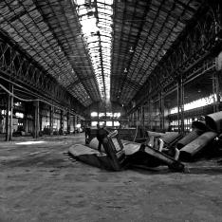
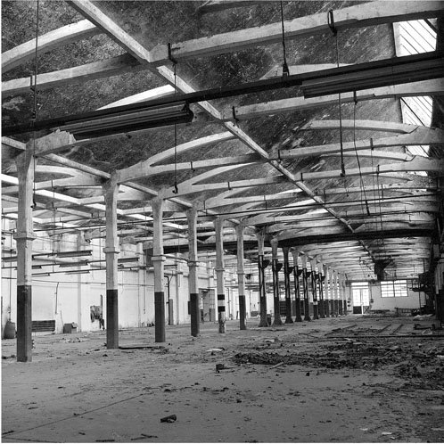
Edificio con destinazione industriale
Perdita della funzione
Tipologie di interventi di riqualificazione
Recupero conservativo (ripristino delle funzioni originarie)
Recupero finalizzato alla riconversione produttiva
Recupero finalizzato al cambio di destinazione d’uso (riconversione funzionale)
Demolizione finalizzata al ridisegno urbano o alla sostituzione edilizia
Recupero misto
Ex Saint Gobain, Caserta
Liquidazione dell’attività stato di dismissione
Il fenomeno della dismissione industriale
Riuso temporaneo senza interventi rilevanti
Ex Canapificio Italiano, Frattamaggiore (NA)
Demolizione
Riuso a lungo termine previo interventi di recupero

Slide 7
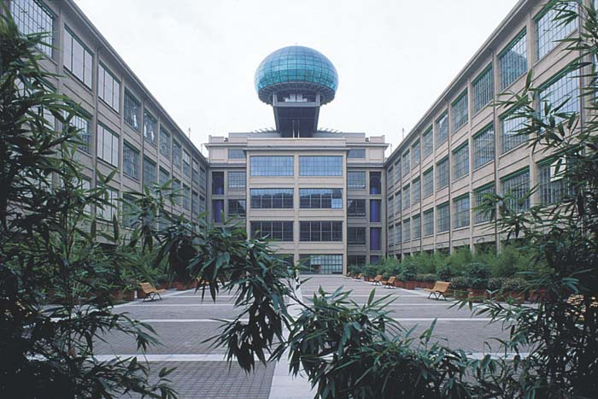
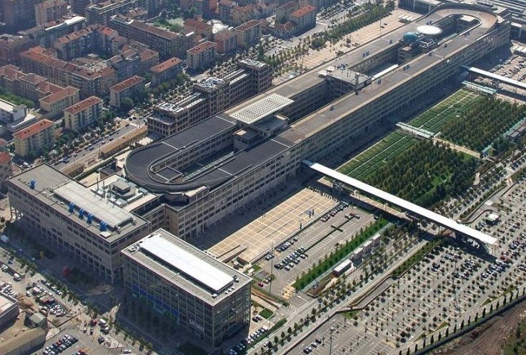
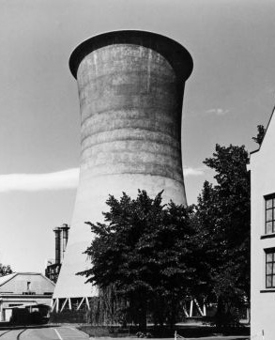
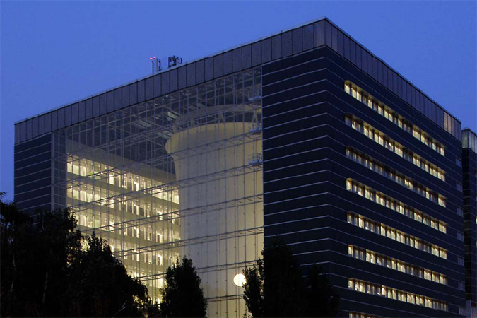
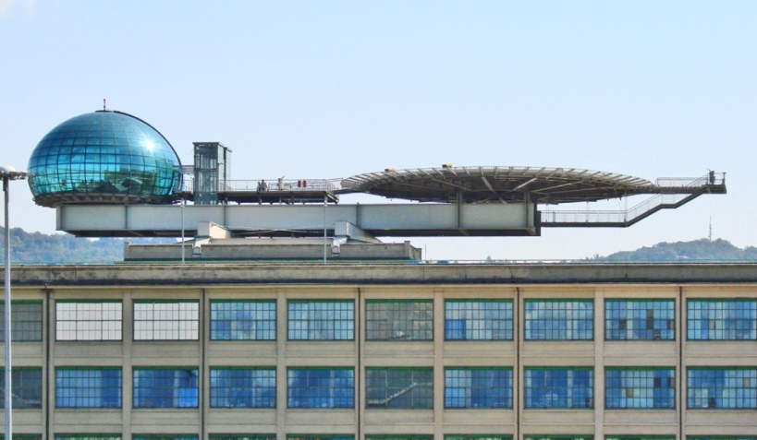
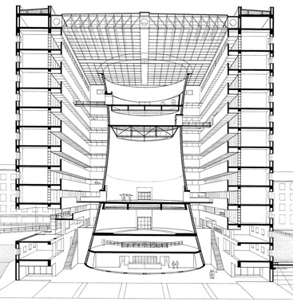
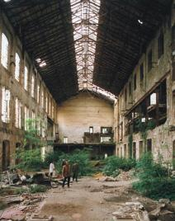
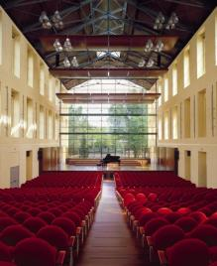
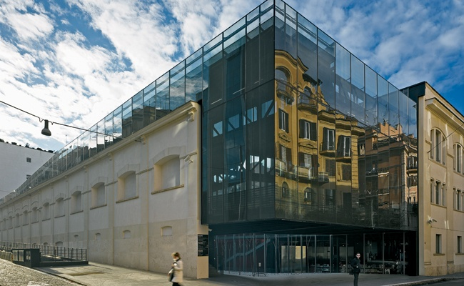
RPBW. Ex FIAT Lingotto, Torino, 1998-2003.
Gregotti Associati. Pirelli Headquarters, Milano Bicocca, 1999-2004.
Minimo intervento, integrazione nuovo-esistente, diversificazione funzionale
Esperienze di recupero in ambito nazionale
RPBW. Auditorium Paganini, Parma, 1999-2001.
O. Decq. MACRO, Roma, 2001-2010
Relazione tra memoria e innovazione
Rinforzo strutturale, integrazione impiantistica.

Slide 8
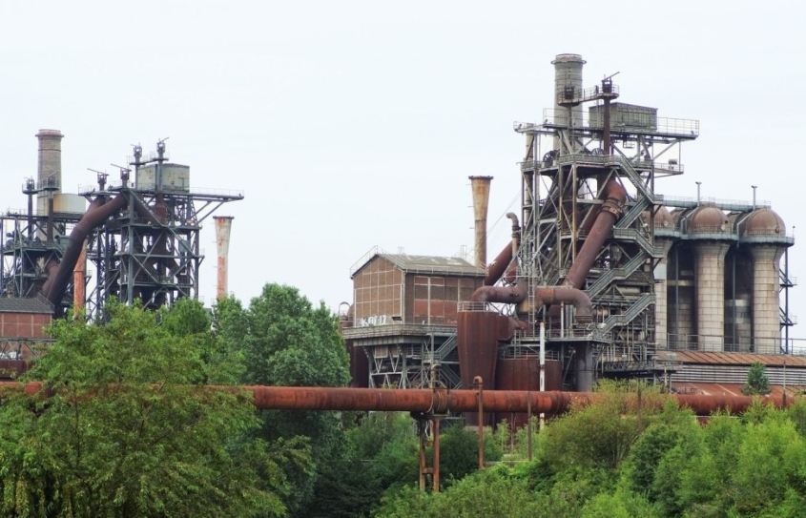
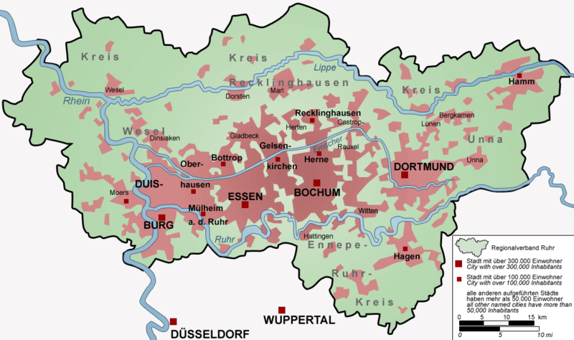
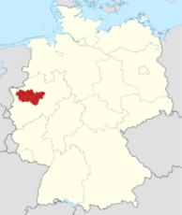
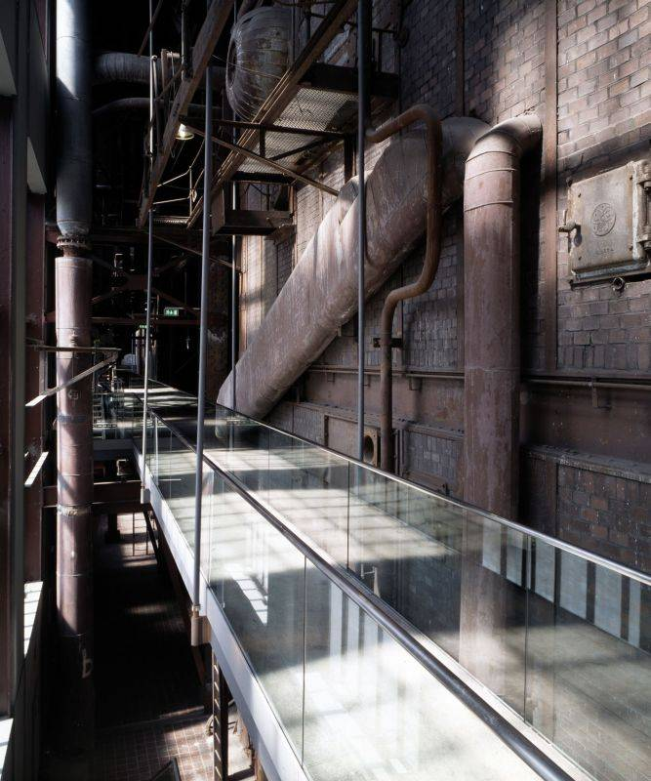
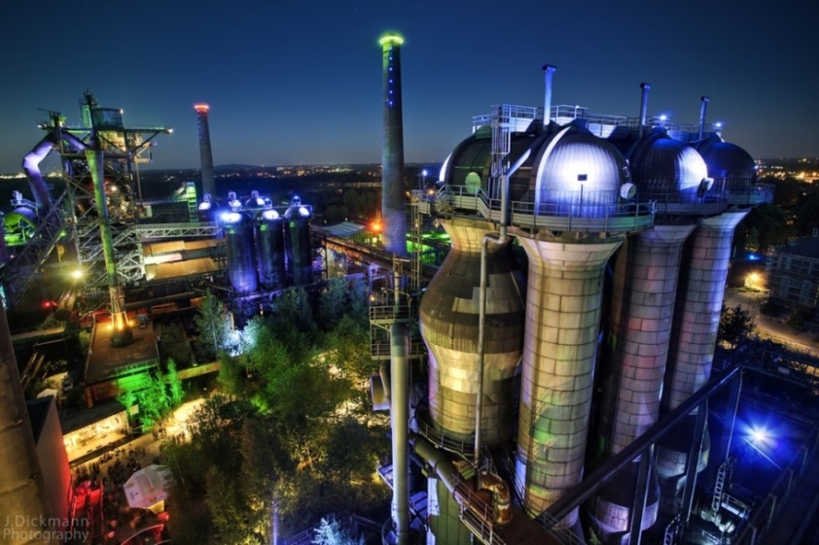
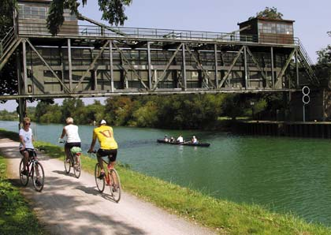
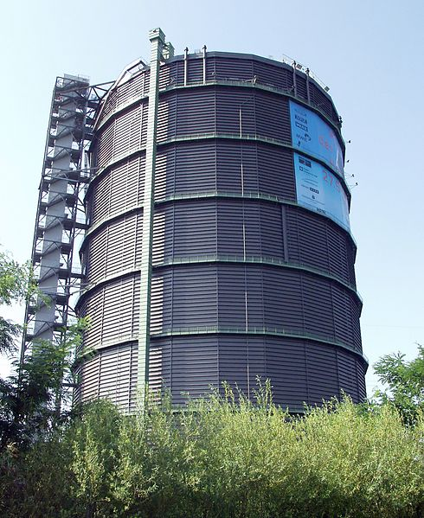
Il modello della Ruhr in Germania
Negli anni ’70 crisi del distretto per obsolescenza tecnologica
Duisburg, zona industriale prima della riqualificazione: vecchie fabbriche siderurgiche dismesse
Esperienze di recupero in ambito internaz.
Parco paesaggistico lungo l'asse fluviale dell'Emscher
Vista notturna edifici industriali dell’ex Thyssen Meiderich convertiti per accogliere spazi di cultura, di musica, di aggregazione sociale

Slide 9
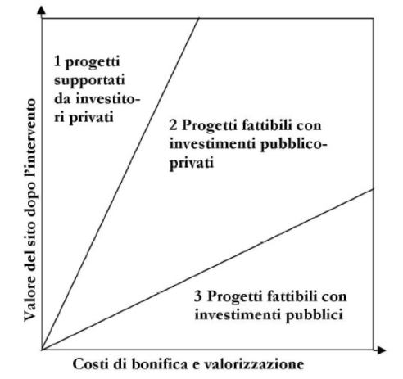

Analisi dei fattori critici alla scala urbana
Ci < CSC → sito non contaminato
Ci > CSC → sito potenzialmente cont.
ASPETTI
AMBIENTALI
Analisi di Rischio
Ci < CSR → sito non cont. → Monitoraggio
Ci > CSR → sito cont. → Progetto di Bonifica
Le potenzialità di riuso e di riconversione
ASPETTI
SOCIO -ECONOMICI
profilo economico del contesto
profilo sociale del contesto
nuovi forme produttive e lavorative
(ICT, co-working, incubatori d’impresa)
Quadro esigenziale
in relazione all’assetto proprietario
ASPETTI
URBANISTICI
compatibilità riusi con previsioni piani urbanistici
fattori localizzativi (posizione, accessibilità, infrastrutturazione, distanza da attrattori terziari, commerciali, etc.)

Slide 10
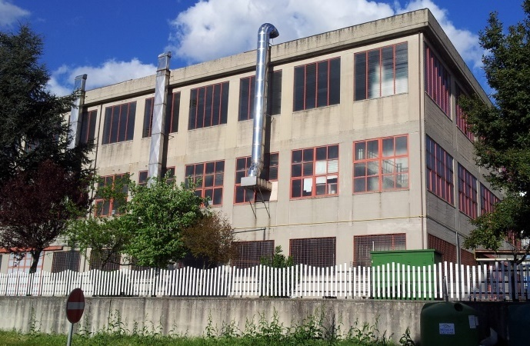
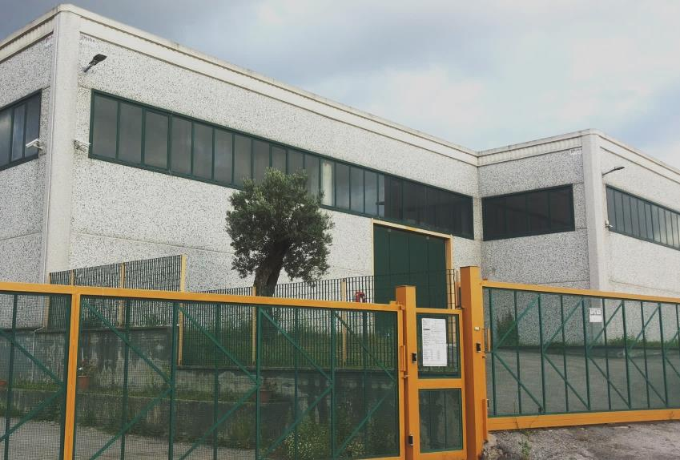
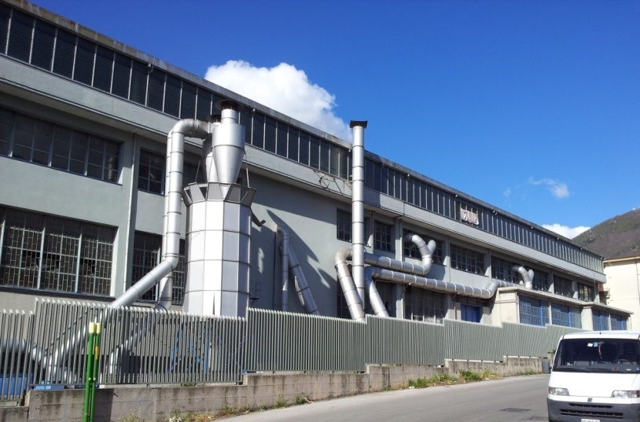
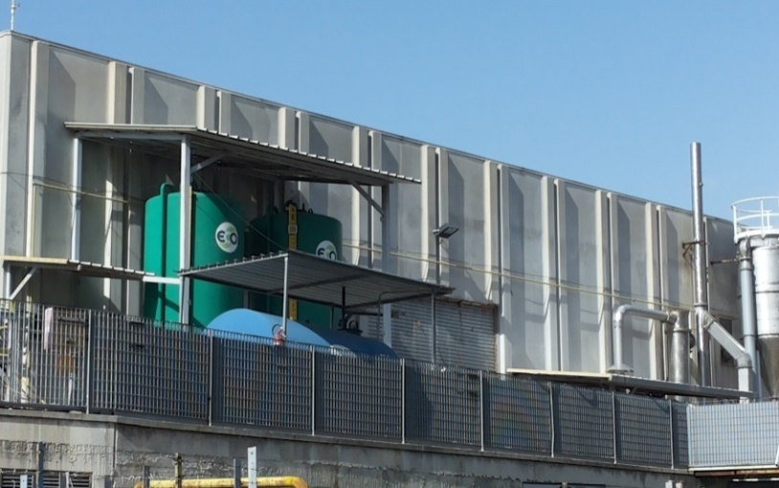
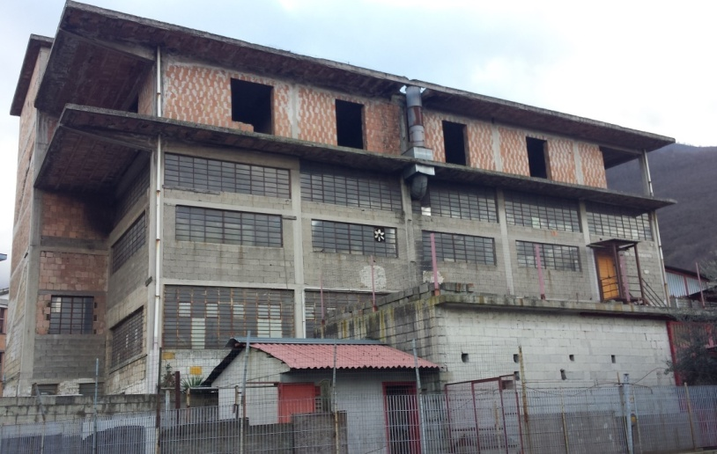
Caratteristiche tipologico - costruttive edilizia industriale indagata
CAMPIONE
DI EDIFICI INDUSTRIALI
Epoca di costruzione: fine anni ‘70 ad oggi
Aree industriali di Solofra, Agro nocerino - sarnese, Battipaglia, Fisciano
Struttura in c.a. o c.a.p., mista acciaio - c.a.
Le potenzialità di riuso e di riconversione

Slide 11

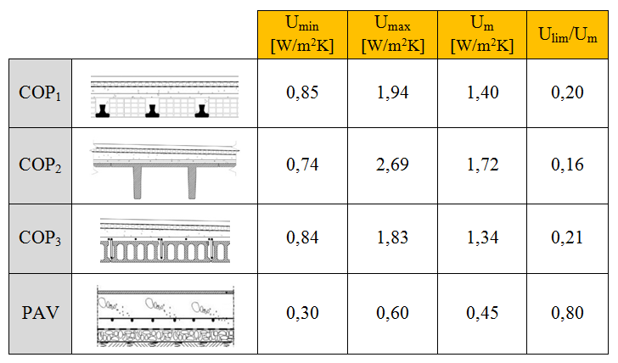
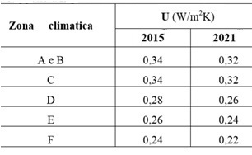
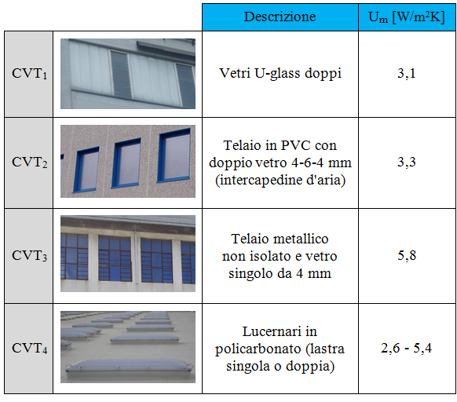
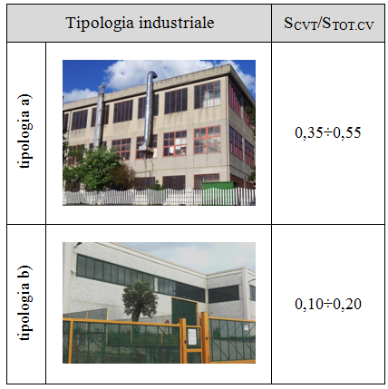
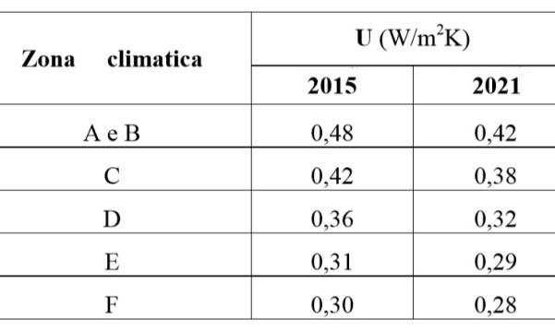
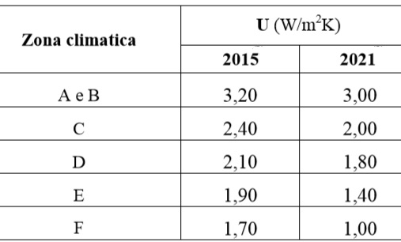

Caratteristiche termofisiche dell’involucro industriale
D.M. 26 giugno 2015 - Appendice B
Limiti trasmittanza strutture di copertura
Limiti trasmittanza strutture di pavimento
Le potenzialità di riuso e di riconversione
Umin = cop. isolata con EPS 50 mm, sp. strutturale max rilevato
Umax = cop. non isolata, sp. strutturale min rilevato
Limiti trasmittanza chiusure trasparenti

Slide 12
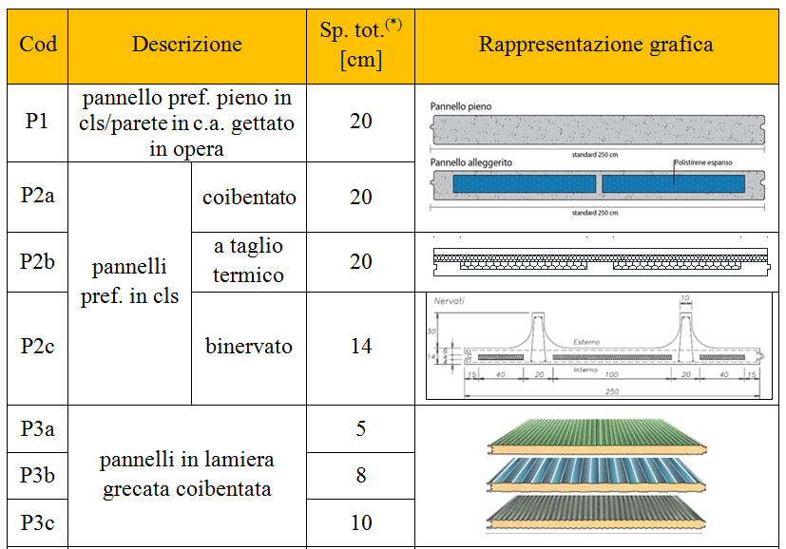

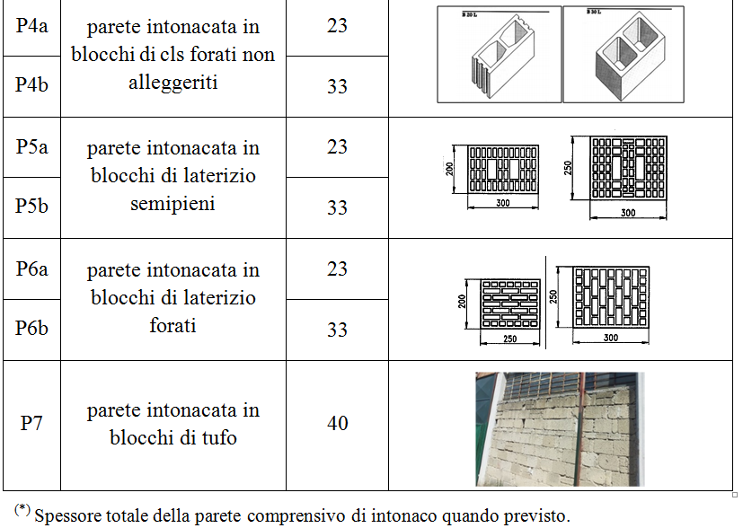
Le potenzialità di riuso e di riconversione

Slide 13
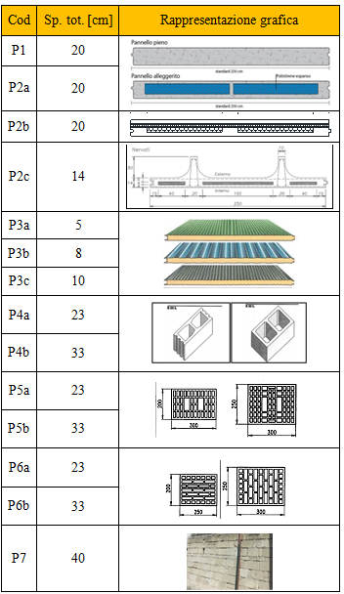
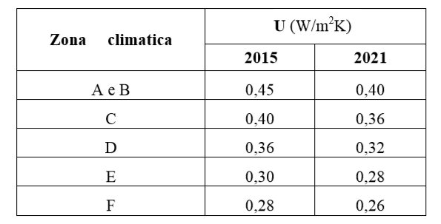
Le potenzialità di riuso e di riconversione
In tutte le zone climatiche ad esclusione della F, per le località in cui Im,s ≥ 290 W/m² ….., deve essere verificata almeno una delle seguenti:
Ms > 230 kg/m2
Yie < 0,10 W/m2K

Slide 14
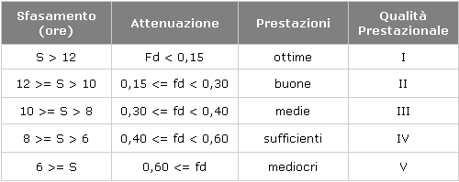
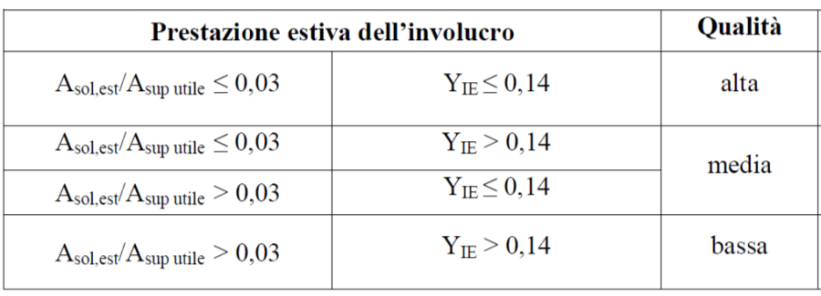
Le potenzialità di riuso e di riconversione

Slide 15
ANALISI TERRITORIALE
I LIVELLO
Delimitazione della scala urbana (e interurbana) di analisi
ASPETTI AMBIENTALI
ASPETTI URBANISTICI
ASPETTI SOCIO -ECONOMICI
Possibili
destinazioni d’uso
U = {U₁, U₂, …, U_{N}}
Proposta metodologica
ANALISI DELL’EDIFICIO
II LIVELLO
TRASFORMABILITÀ FUNZIONALE
FATTIBILITÀ TECNICA
PIANIFICAZIONE INTERVENTI
Verifica di convenienza
economico-ambientale

Slide 16
ANALISI TERRITORIALE
I LIVELLO
Delimitazione della scala urbana (e interurbana) di analisi
ASPETTI AMBIENTALI
Contaminazione del sito
ASPETTI
URBANISTICI
ASPETTI SOCIO -ECONOMICI
Compatibilità con le previsioni dei piani urbanistici
- Rilievo delle esigenze sociali ed economiche
- Tipologia di committenza pubblica e/o privata
SI
NO
Una metodologia integrale e multicriteriale
NO
Bonifica
e
demolizione
Bonifica
senza demolizione
SI
Procedimento di variante
Insieme delle possibili destinazioni d’uso
U = {U₁, U₂, …, U_{N}}
Monitoraggio post bonifica

Slide 17
ANALISI DELL’EDIFICIO
II LIVELLO
Stima del «Potenziale di Trasformabilità Funzionale» (PTF)
FATTIBILITÀ TECNICA
Sistema strutturale
Una metodologia integrale e multicriteriale
Involucro edilizio
Sistema impiantistico
Valutazione della vulnerabilità sismica
Condizioni di manutenzione/degrado/conformità alle norme tecniche
Stima limite di convenienza riparazione/demolizione
SI
PIANIFICAZIONE INTERVENTI
NO
Verifica del limite di convenienza economico-ambientale
Valutazione MCA interventi di retrofit energetico-ambientale
NO
SI
Demolizione
Riuso

Slide 18
Alcune considerazioni sugli aspetti strutturali
Una gran parte degli edifici industriali esistenti in c.a. o c.a.p. è stata progettata per elevati carichi variabili.
Con riferimento al campione indagato risulta mediamente q = 3 – 6 kN/m²
Per variazioni di classe e/o di destinazione d’uso con incrementi dei carichi globali in fondazione ≤ 10% non è obbligatorio l’adeguamento sismico (§ 8.4.1 NTC 2008)
Miglioramento sismico o riparazione locale
Una metodologia integrale e multicriteriale
Limite di convenienza economica (solo struttura)
CRip = CDem+trasp + CSmalt + CRicost
410 – 470 €/m² per strutture a telaio in c.a., con fondazioni superficiali
195 – 225 €/m² per prefabbricati industriali, fino ad h. 6,50 m, S.l.p. ≤ 5000 m²
(Fonti: Prezziario ACEN 2014, Prezziario LL.PP. Campania 2013, Prezziario DEI tipologie edilizie 2012)
Finanziamenti e/o incentivi per interventi di messa in sicurezza (attualmente detrazione al 65% per adeguamento sismico di edifici ad uso abitativo o produttivo nelle zone sismiche 1 e 2, D.l. 4 giugno 2013, n. 63)
CDem+trasp = 14 – 16 €/m^{3 (*)}
CSmalt. = 15 – 20 €/t ^{(**)}
(codice CER 17.09.04 «Rifiuti edili misti»)
^{(*)} Prezzi unitari desunti dal Prezziario Lavori Pubblici Regione Campania 2013
^{(**)} Prezzi desunti da proprie indagini di mercato, 2015

Slide 19
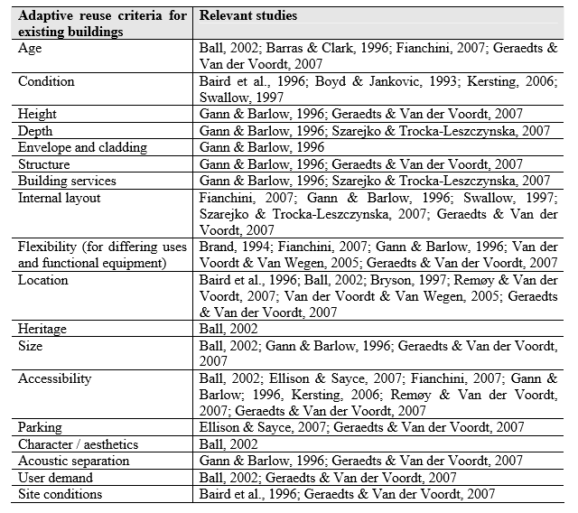
POTENZIALE DI TRASFORMABILITÀ FUNZIONALE
Trasformabilità o Adattabilità Funzionale: capacità di un edificio di essere adattato per accogliere nuovi usi.
Individuazione degli usi più idonei → minimizzare quantità ed entità opere per adeguamento
Applicazione di un approccio multicriteriale per valutare alternative di riuso di edifici industriali dismessi
Procedura adottata
Una metodologia integrale e multicriteriale
Individuazione criteri di valutazione trasformabilità funzionale
Assegnazione pesi relativi dei criteri
Definizione “matrici di benchmark” e trasformazione giudizi qualitativi in valori numerici
Compilazione e normalizzazione della matrice di giudizio
Definizione della tecnica di risoluzione matriciale
Valutazione di un “Indice di Preferenza” e scelta dell’alternativa/e “migliore/i”
Analisi di Sensitività
Definiamo
PTF = f (C₁ , …, C_{i} , …, C₁₀) con C_{i} criteri di valutazione

Slide 20
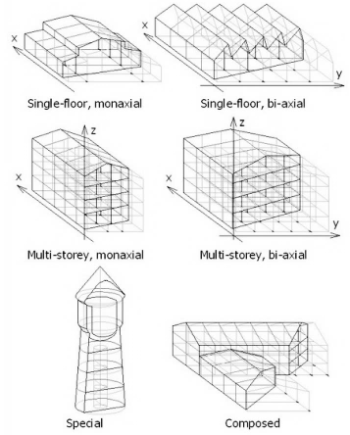
Una metodologia integrale e multicriteriale

Slide 21
Una metodologia integrale e multicriteriale

Slide 22
Una metodologia integrale e multicriteriale

Slide 23
Una metodologia integrale e multicriteriale

Slide 24
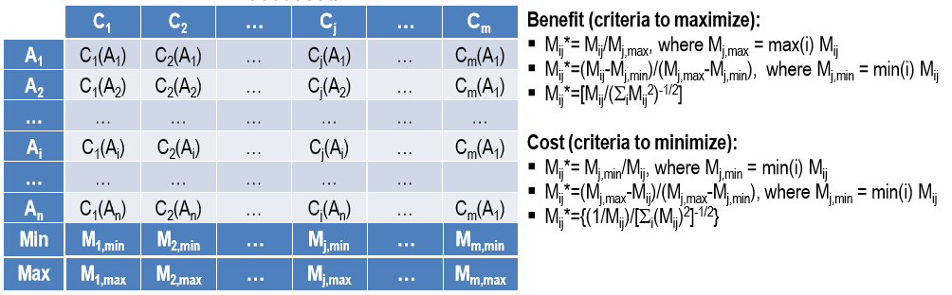

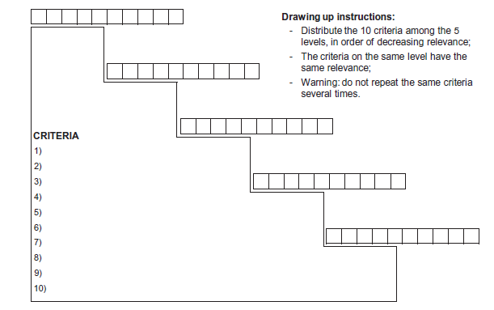
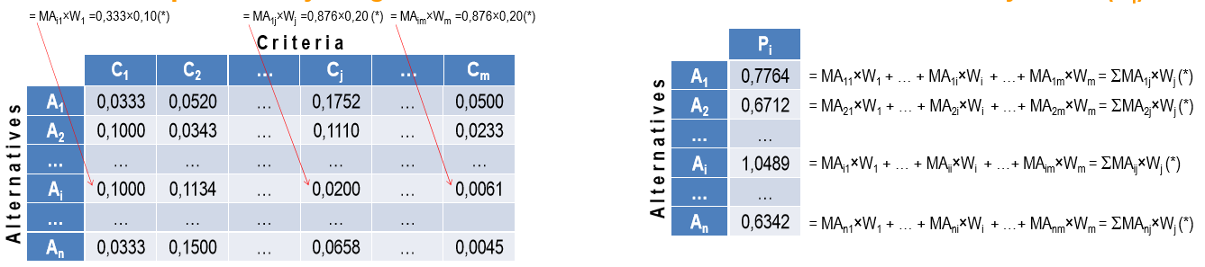
3. Trasformazione giudizi qualitativi
4. Compilazione e normalizzazione
Tecnica “PCT” di confronto a coppie, Paired Comparison Tecnique
(Mondy & Noe, 2008)
Applicazione di un approccio multicriteriale per valutare alternative di riuso di edifici industriali dismessi
Procedura adottata
Una metodologia integrale e multicriteriale
Individuazione criteri di valutazione trasformabilità funzionale
Assegnazione pesi relativi
Definizione matrici di benchmark e trasformazione giudizi qualitativi in valori numerici
Compilazione e normalizzazione della matrice di giudizio
Definizione della tecnica di risoluzione matriciale
Valutazione di un Indice di Preferenza e scelta dell’alternativa/e «migliore/i»
Analisi di Sensitività
5. Moltiplicazione per vettore dei pesi
6. Calcolo del PTF con metodo SAW
(Ching-Lai & Kwangsun, 1981)
The ‘‘priority scale” (De Feo & De Gisi, 2010)

Slide 25
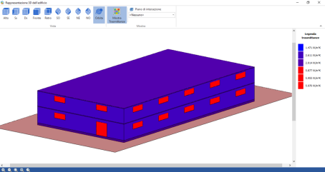
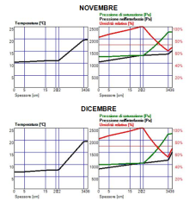
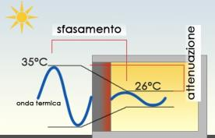
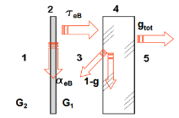
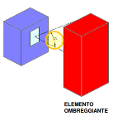
Valutazione MCA interventi di retrofit energetico-ambientale
Approccio integrato per la valutazione e la scelta di soluzioni tecniche alternative
EP
SP
1. Individuazione criteri di valutazione
MCA
C
Una metodologia integrale e multicriteriale
Indice di prestazione energ. globale non rinnovabile
EP_{gl,nren} = EP_{H}+EP_{W}+EP_{V}+EP_{C}+EP_{L}+EP_{T} [kWh/m²]
(D.M. 26/06/2015)
Comportamento igrometrico in regime stazionario, MP
(UNI EN ISO 13788)
Comportamento involucro in regime dinamico, Yie
(UNI EN ISO 13786)
Controllo della radiazione solare, Asol, eq

Slide 26
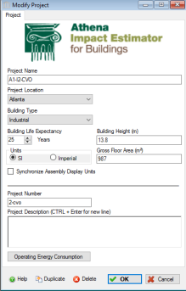

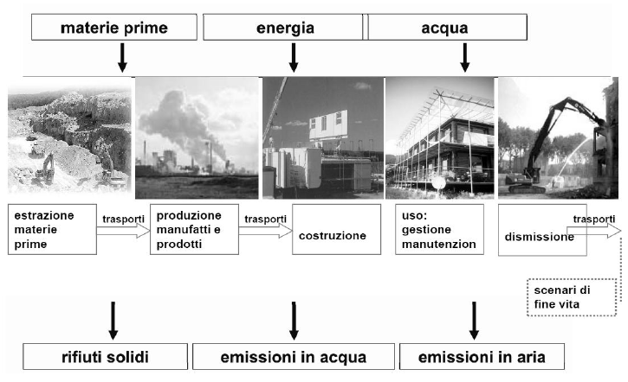
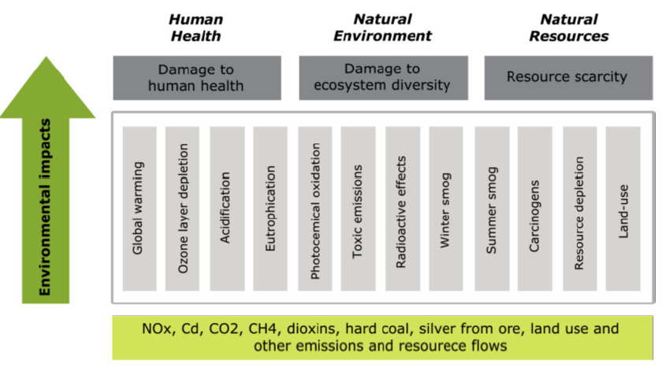
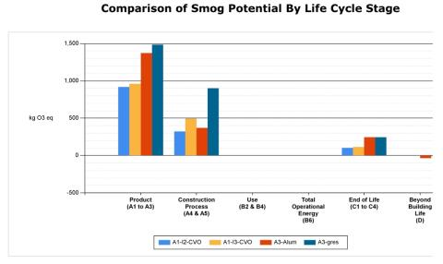
Valutazione MCA interventi di retrofit energetico-ambientale
EP
SP
C
CAP. V_Una metodologia integrale e multicriteriale
Simplified LCA Analysis
I_{LCA} = α₁PE_{nr} + α₂GWP + α₃ODP + α₄AP + + α₅EP + α₆POCP
Aggregazione tramite metodi pesatura expert-based
Vettore dei pesi (Grillo, 2013)
Categorie di impatto unitario (EPD method)
Design for Deconstruction, IDfD
Design for Deconstruction
IDfD = IDfD,1 ∙ IDfD,2
Manutenibilità (UNI 13306), IMAIN

Slide 27

Valutazione MCA interventi di retrofit energetico-ambientale
EP
SP
C
Una metodologia integrale e multicriteriale
Simplified LCA Analysis
I_{LCA} = α₁PE_{nr} + α₂GWP + α₃ODP + α₄AP + + α₅EP + α₆POCP
Design for Deconstruction
IDfD = IDfD,1 ∙ IDfD,2
Manutenibilità (UNI 13306), IMAIN

Slide 28
Valutazione MCA interventi di retrofit energetico-ambientale
EP
SP
C
Una metodologia integrale e multicriteriale
Simplified LCA Analysis
I_{LCA} = α₁PE_{nr} + α₂GWP + α₃ODP + α₄AP + + α₅EP + α₆POCP
Software “Manutenix” sviluppato da Bruno (2012)
presso il DdA dell’Università di Chieti-Pescara.
Sistema qualitativo a punteggi
Design for Deconstruction
IDfD = IDfD,1 ∙ IDfD,2
Manutenibilità (UNI 13306), IMAIN

Slide 29




Valutazione MCA interventi di retrofit energetico-ambientale
2. Assemblaggio matrice e attribuzione pesi relativi
Tempo di ritorno
Indice di profitto
EP
SP
Ip = VAN/I₀ Ip > 50-60 %
MCA
PB < V_{u}
C
Si assume r = 5% e un periodo di analisi di 25 anni
Una metodologia integrale e multicriteriale
I_{EP} = a₁∙EP_{gl,nr}* + a₂∙Y_{IE}* + a₃∙A_{sol}* + a₄∙MP*
I_{SP} = b₁∙I_{LCA}* + b₂∙I_{DfD}* + b₃∙I_{MAIN}*
I_{C} = c₁∙PB* + c₂∙PI*
Energy Retrofit and Environmental Sustainability Index
I_{ERES} = w₁∙I_{EP} + w₂∙I_{SP} + w₃∙ I_{C}

Slide 30
Conclusioni
La ricerca svolta propone un approccio integrale, multidisciplinare e multicriteriale, per il riuso sostenibile di edifici industriali dismessi.
I modelli sviluppati, sulla base di tecniche MCA e secondo le esigenze di differenti decision-makers, consentono:
a) di orientare verso gli usi maggiormente compatibili con le caratteristiche dimensionali, morfologiche, costruttive e di sito dell’edificio
b) di comparare numerose soluzioni tecniche alternative di retrofit energetico orientando verso quelle «ottimali» in termini di costo, efficienza energetica e sostenibilità ambientale
La metodologia è utile per diversi operatori di settore (amministrazioni pubbliche, società private, tecnici) permettendo di supportare in modo sistematico processi decisionali estremamente complessi per la numerosità di variabili coinvolte.
Criticità
Grado di soggettività relativo ai giudizi di tipo qualitativo
Influenza dei pesi relativi sui risultati finali
Affidabilità dei dati in ingresso (ad es. non esiste ancora un database LCA nazionale di riferimento)

